Slide 1
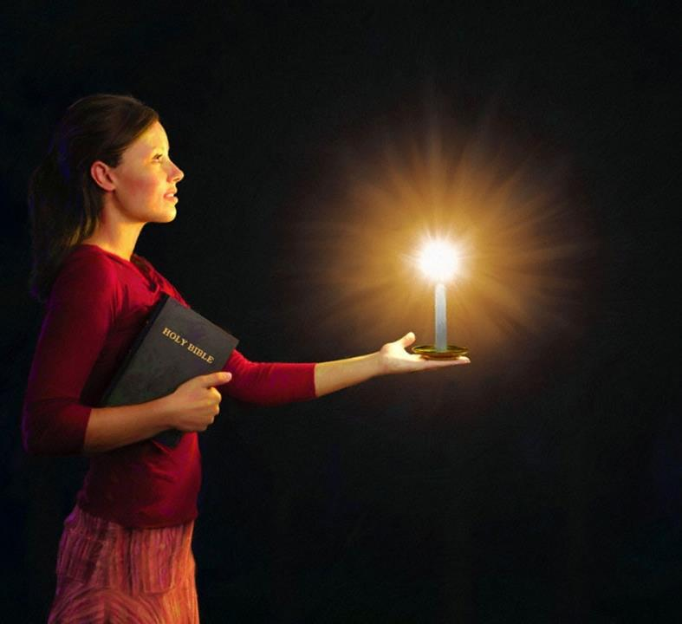
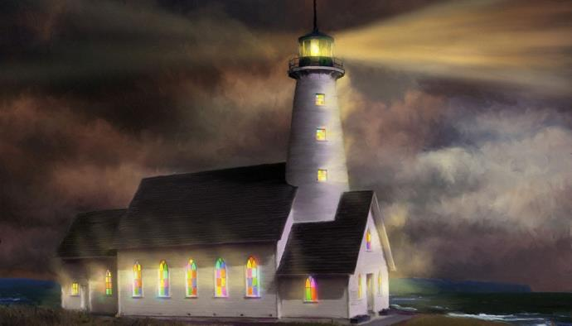

Lesson 5 for January 31, 2024
BERSINAR SEPERTI CAHAYA DI MALAM HARI

Slide 2

“Lakukanlah segala sesuatu dengan tidak bersungut-sungut dan berbantah-bantahan, supaya kamu tiada beraib dan tiada bernoda, sebagai anak-anak Allah yang tidak bercela di tengah-tengah angkatan yang bengkok hatinya dan yang sesat ini, sehingga kamu bercahaya di antara mereka seperti bintang-bintang di dunia,” Filipi 2:14, 15

Slide 3

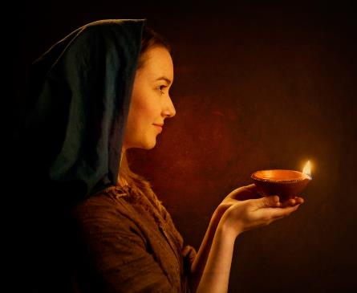



“Demikianlah hendaknya terangmu bercahaya di depan orang, supaya mereka melihat perbuatanmu yang baik dan memuliakan Bapamu yang di sorga.” (Mat 5:16).
Dalam Filipi 2:12-18 kita dapat membaca versi Paulus dari perintah Yesus ini.
Hidup di dunia di mana Hukum Allah terus-menerus diinjak-injak, kita orang Kristen, yang ingin melayani Allah dengan hidup sesuai dengan hukum itu, adalah terang yang bersinar dalam kegelapan.
Bintang di dunia:
  Suatu cerminan Allah (Filipi 2:12-13)
  Suatu terang di dunia (Filipi 2:14-16)
  Suatu korban yang hidup (Filipi 2:17-18)
Contoh-contoh terang:
  Timotius (Filipi 2:19-24)
  Epafroditus (Filipi 2:25-30)

Slide 4
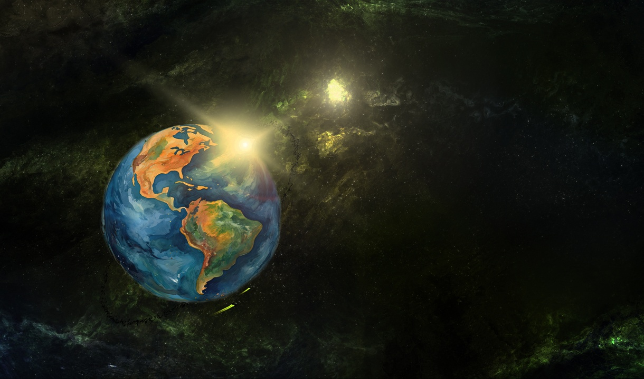
BINTANG DI DUNIA

Slide 5




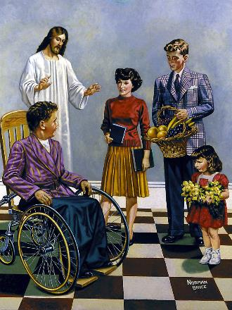
SUATU CERMINAN ALLAH
“karena Allahlah yang mengerjakan di dalam kamu baik kemauan maupun pekerjaan menurut kerelaan-Nya.” (Filipi 2:13)
Setelah dengan mahir merinci penghinaan dan pengagungan Yesus, Paulus menambahkan ungkapan “karena.” Artinya, karena Yesus merendahkan diri-Nya dan dimuliakan sehingga “dan segala lidah mengaku: “Yesus Kristus adalah Tuhan,” bagi kemuliaan Allah, Bapa!” (Filipi 2:11), orang-orang percaya di Filipi (dan, secara luas, kita semua) harus melakukan sesuatu tentang hal itu.
Tugas pertama kita adalah mengerjakan keselamatan kita “dengan takut dan gentar” (Filipi 2:12). Jika Allah adalah Dia yang menyelamatkan kita (Titus 2:11), mengapa kita harus khawatir tentang hal itu?
Takut dan gentar adalah ungkapan yang digunakan sebagai sinonim untuk melayani Allah (Mazmur 2:11). Oleh karena itu, Paulus menekankan bahwa Allah-lah yang menumbuhkan dalam diri kita keinginan untuk berbuat baik, dan memberi kita kekuatan untuk mewujudkannya (Filipi 2:13).

Slide 6


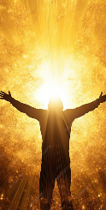

SUATU TERANG DI DUNIA
“supaya kamu tiada beraib dan tiada bernoda, sebagai anak-anak Allah yang tidak bercela di tengah-tengah angkatan yang bengkok hatinya dan yang sesat ini, sehingga kamu bercahaya di antara mereka seperti bintang-bintang di dunia,” (Filipi 2:15)
Paulus mengusulkan tiga aspek yang akan membuat orang percaya bersinar di dunia:
Memelihara persatuan (Filipi 2:14)
Ketika bekerja bersama, jangan ada gosip, kritik, persaingan, atau pertengkaran di antara kita.
Berperilaku tanpa cela (Filipi 2:15)
Taat kepada Bapa kita dengan sederhana sangat kontras dengan kejahatan dan kebejatan yang ada di sekitar kita.
Setia kepada Firman Allah (Filipi 2:16)
Tindakan dan pemikiran kita harus sesuai dengan ajaran Alkitab.
Di mana kegelapan paling pekat, terang bersinar paling terang. Di dunia di mana Allah secara sistematis ditolak, kita orang Kristen harus bersinar dengan terang Kristus.

Slide 7




SUATU KORBAN YANG HIDUP
“Tetapi sekalipun darahku dicurahkan pada korban dan ibadah imanmu, aku bersukacita dan aku bersukacita dengan kamu sekalian.” (Filipi 2:17)
Meskipun Paulus berharap dibebaskan, ada kemungkinan ia akan dihukum. Ia menggambarkan kemungkinan ini sebagai “dicurahkan seperti minuman persembahan” (Filipi 2:17).
Persembahan minuman terdiri dari menuangkan cairan ke atas korban yang dipersembahkan (Keluaran 29:39-40). Dalam hal ini, korban yang dimaksud adalah jemaat Filipi.
Apakah jemaat Filipi akan mati? Sama sekali tidak. Korban mereka terdiri dari “ibadah imanmu.” Itu adalah korban yang hidup, korban yang harus kita semua persembahkan kepada Allah (Roma 12:1).
Paulus tidak keberatan mati karena kesaksiannya akan memberikan kekuatan yang lebih besar kepada orang-orang percaya yang sudah menjadi saksi setia Injil, berbicara tentangnya dengan berani, dan berperilaku sebagai anak-anak Allah yang layak.

Slide 8
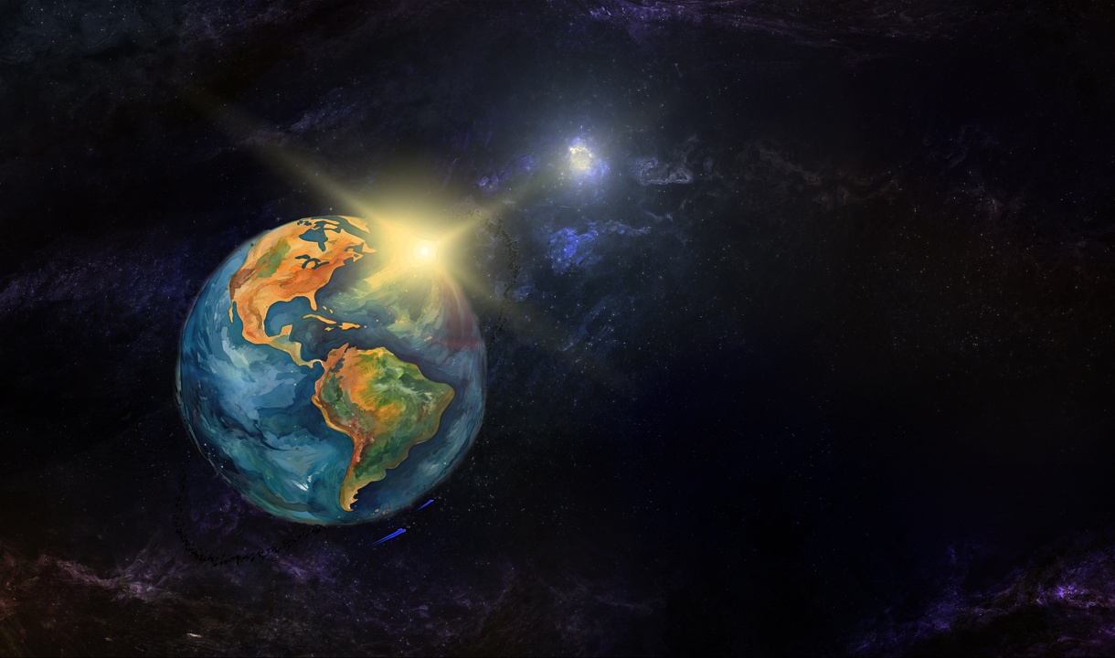
CONTOH-CONTOH TERANG

Slide 9

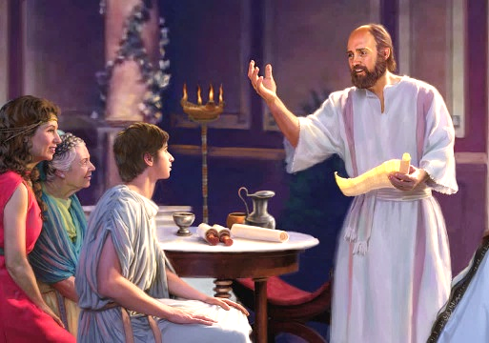


TIMOTIUS
“Kamu tahu bahwa kesetiaannya telah teruji dan bahwa ia telah menolong aku dalam pelayanan Injil sama seperti seorang anak menolong bapanya.” (Filipi 2:22)
Timotius adalah teman kerja aktif Paulus dan penulis bersama enam surat (2 Korintus, Filipi, Kolose, 1 Tesalonika, 2 Tesalonika, Filemon). Paulus sendirilah yang memilihnya sebagai penginjil (Kisah 16:1-3). Apa hal istimewa yang dilihat Paulus dari pemuda ini?
Pertama, semua orang “berbicara baik tentang dia.” Kesesuaiannya untuk pelayanan dikonfirmasi oleh kata-kata nubuat (1 Timotius 1:18). Sebagai seorang pemuda, Paulus menganggapnya sebagai anaknya (1 Timotius 1:2; 4:12). Sementara itu, Timotius memperlakukan Paulus dengan hormat dan kasih sayang seorang anak kepada ayahnya (Filipi 2:22).
Paulus menganggapnya sebagai pekerja yang sama efektifnya dengan dirinya sendiri (1 Korintus 6:10). Ia mempercayakan kepadanya pengawasan beberapa gereja, seperti Korintus (1 Korintus 4:17); Filipi (Filipi 2:19); dan Tesalonika (1 Tes. 3:2). Ia juga menderita dipenjara seperti Paulus (Ibr. 13:23).

Slide 10

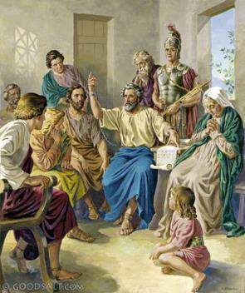


“Sementara itu kuanggap perlu mengirimkan Epafroditus kepadamu, yaitu saudaraku dan teman sekerja serta teman seperjuanganku, yang kamu utus untuk melayani aku dalam keperluanku.” (Filipi 2:25)
EPAFRODITUS
Ketika orang-orang Filipi mengetahui bahwa Paulus dipenjara di Roma, mereka memutuskan untuk mengirimkan bantuan kepadanya untuk memenuhi kebutuhannya (membayar sewa, makanan, pakaian, dll.). Epafroditus bertugas membawa bantuan ini kepada rasul (Filipi 4:18; 2:25).
Epafroditus tidak hanya memberikan bantuan, tetapi juga menemani Paulus, membantunya dalam kebutuhannya, dan bekerja sama dengannya dalam menyebarkan Injil.
Dalam semangatnya untuk Injil, ia mempertaruhkan nyawanya sendiri dan jatuh sakit parah (Filipi 2:27, 30). Ketika orang-orang Filipi mendengar hal ini, mereka khawatir akan dirinya. Inilah alasan utama Paulus memutuskan untuk mengirimnya untuk menyampaikan surat itu kepada mereka (Filipi 2:26, 28).
Paulus meminta agar “dan hormatilah orang-orang seperti dia.” (Filipi 2:29). Epafroditus tidak diragukan lagi adalah seorang Kristen yang setia.

Slide 11

“Sementara Yesus, Pengantara kita, memohonkan bagi kita di surga, Roh Kudus bekerja di dalam kita, untuk menghendaki dan melakukan apa yang menyenangkan hati-Nya. Seluruh surga penuh perhatian dalam keselamatan jiwa. Lalu, alasan apa yang kita miliki untuk meragukan bahwa Tuhan menghendaki dan memang menolong kita? Kita yang mengajar orang banyak harus memiliki hubungan yang hidup dengan Allah. Dalam Roh dan Firman, kita harus menjadi seperti mata air bagi orang banyak, karena Kristus ada di dalam kita, sebuah mata air yang mengalir menuju hidup kekal. Kesedihan dan penderitaan mungkin menguji kesabaran dan iman kita; tetapi terangnya kehadiran Yang Tak Terlihat ada bersama kita, dan kita harus menyembunyikan diri di balik Yesus.”
EGW (You Shall Receive Power, December 8)

